Slide 1
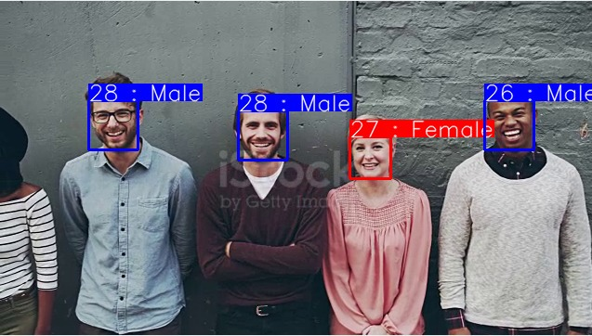
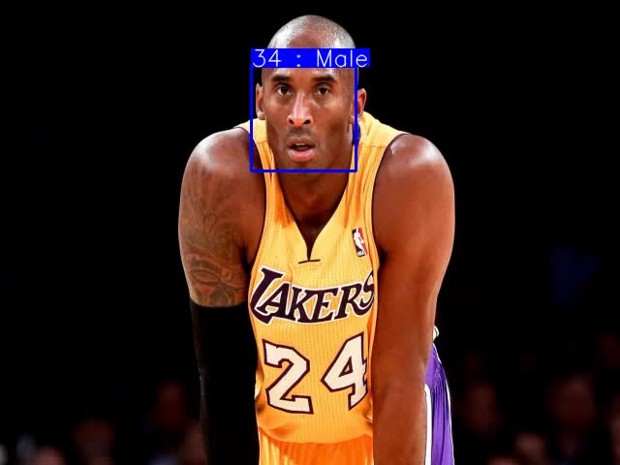
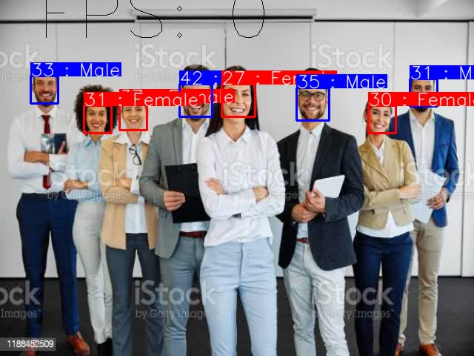
ÖZET Kişi sayımı yapıp aynı zamanda yaş ve cinsiyet tahmini yapan IoT cihazı.
Gerçek Zamanlı Ziyaretçi Analizi
Onur Tosun
Alper Yasin Ak
Mehmet Barış Ünver
Yazılım Mühendisliği
2020-2021 Bitirme Projesi
Büyük veya küçük işletmelerin ziyaretçileri hakkında somut veriler olmayışından ötürü çalışma saatleri, eleman sayısı gibi konularda verimli adımlar atmasının önündeki engeli yapay zeka yardımı ile aşmak hedeflenmiştir
SONUÇ ve TARTIŞMA
Yazılımımız kişileri tespit edip, kişilerin yüzlerinden yaş ve cinsiyet tahminini başarılı bir şekilde yapmaktadır.
GİRİŞ
işletmelere personelini saatlik ziyaretçi trafiğine göre verimli bir şekilde tahsis etmek, gelir, kâr, sağlık ve verimlilik açısından değer yaratacaktır.
Görseller test için internetten rastgele alınan bir videodan ekran görüntüsü alınmıştır.
ÖNERİLER
Projemizde maske tespiti için ayrı bir model bulunmadığı için pandemide kişilerin maske var yok bilgisine ulaşamıyoruz. Maske takmanın zorunda olduğu günlerde işletmeler için fayda sağlayacak bir eklenti olabilirdi.
. YÖNTEM
+uygun veri seti toplanıp fotoğraflar veya videolar etiketlenir.
+Etiketlenen fotoğraflar .text dosyaları ile birlikte eğitim işlemi yapılır. Eğitim işlemi başlamadan uygun konfigürasyonlar yapılır.
+Eğitim sonrasında eğitilmiş bir model oluşur.
+Modeli kullanarak eğitimdeki veri setinden ayrı fotoğraflar kullanarak modelin doğruluğu ve hızı test edilir
+
KAYNAKLAR
Kullanılan kütüphane, frameworkler.
+Tensorflow
+OpenCV
+YOLO
+Darket
+Keras
+CUDA
+CVAT
V-Count projesi hali hazırda bizim projemizle benzeşen ve piyasa olan ürünleşmiş bir yazılımdır

